Slide 1
学校常见肠道传染病疫情防控
(诺如病毒感染性腹泻、手足口病)
张 钟
2017年12月13日

Slide 2
几个概念
■传染病：是由病原微生物和寄生虫感染人体后产生的有传染性的疾病。
共生状态to机会性感染？ 胃肠型食物中毒？
■传染病必需的基本条件（三环节）：传染源、传播途径、易感人群。
两个影响因素：社会因素和自然因素。
■传染病的四个基本特征：有病原体、有传染性、有流行病学特征、有感染后免疫。

Slide 3

病原体
宿主
环境
传染病三角模型
■免疫与致病力PK结果即感染谱：病原体被清除、隐性感染、显性感染、病原携带状态、潜伏性感染。

Slide 4
分类
分类依据 | 分类结果
病原体 | 病毒、细菌、寄生虫、真菌、朊粒
侵入门户 | 呼吸道、肠道、皮肤、生殖器、胎盘、血液
传播方式 | 直播传播：触摸、咬、接吻或性交；黏膜直接接触；飞沬；经胎盘传播等 间接传播：介质（如餐具、玩具、食物、医疗器械、生物制品等）；虫媒；空气等
贮存宿主 | 人；动物；土壤；水
一般根据多种属性分为：肠道传染病、呼吸道传染病、虫媒及人兽传染病、血源及性传播传染病。

Slide 5
肠道传染病：以肠道为侵入门户的一类传染病。
  包括细菌引起的霍乱、细菌性痢疾、伤寒、副伤寒等；
  阿米巴原虫引起的阿米巴痢疾；
  相关病毒引起的诺如病毒感染性腹泻、手足口病、甲型和戊型肝炎、脊髓灰质炎（小儿麻痹）等。

Slide 6
2015-2017.10法定传染病构成

Slide 7
霍乱
伤寒
菌痢
阿米巴痢疾
甲肝
戊肝

Slide 8

好吃的肉都吃掉了，剩下的都是难啃的硬骨头。

Slide 9
第一部分 诺如病毒感染
一、概述
二、病原学
三、流行病学
四、临床特征
五、病例定义与疫情判定
六、疫情报告
七、疫情调查
八、防控措施

Slide 10
概述
诺如病毒感染性腹泻是由诺如病毒属病毒引起的腹泻，具有发病急、传播速度快、涉及范围广等特点，是引起非细菌性腹泻暴发的主要病因。
诺如病毒感染性腹泻在全世界范围内均有流行，全年均可发生感染，感染对象主要是成人和学龄儿童，寒冷季节（北半球10-3月）呈现高发，故也称为“冬季呕吐病”。
诺如病毒在全球食源性疾病中占第1位，>50%。

Slide 11
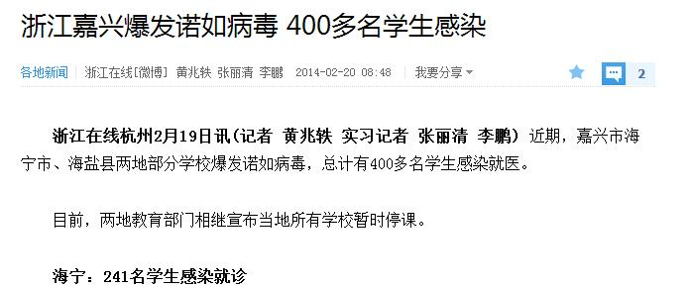
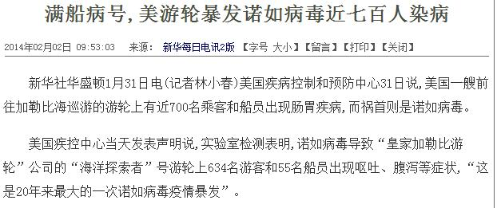
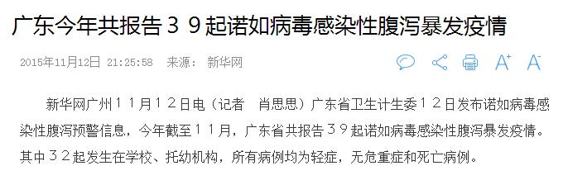
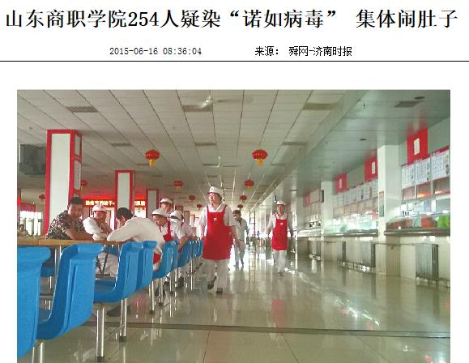

Slide 12
概述-严重程度
欧洲85%以上的急性胃肠炎暴发流行是由NV引起。
美国每年有至少2300万例NoV导致的胃肠炎病例(约占其人口总数的10%)，占所有已知病原体导致疾病总数的60%，有超过73%传染性胃肠炎暴发是由诺如造成的。
2009-2013年：我国11.6%的门诊腹泻病例检出诺如病毒，每年我国由该病毒导致的急性胃肠炎病例不少于9 000万人次，其中到医疗机构就诊的病例约5 000万人次。
我国急性胃肠炎暴发疫情诺如病毒感染所占比例？

Slide 13
2017年1-5月份报告疫情
2017年上半年共33起，发病686人。
2015年11起。
2016年12起。
2016年以来占急性胃肠炎暴发约65%。
区属 | 报告疫情数
玄武 | 1
秦淮 | 2
建邺 | 3
鼓楼 | 5
浦口 | 10
大厂 | 1
栖霞 | 3
雨花 | 4
江宁 | 3
六合 | 1

Slide 14
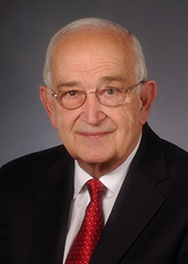
二、病原学
1968 年，美国诺瓦克镇一所小学发生一起不明原因急性胃肠炎暴发疫情。
4年后，即1972 年, Albert Kapikian (1930-2014)
等此次疫情的患者粪便中发现一种直径约
27nm 的病毒颗粒, 命名为诺瓦克病毒。
1992 年，该病毒的全基因组序列被解析。
2002 年 8 月，第八届国际病毒命名委员会统一将诺瓦克样病毒改称为诺如病毒，并成为杯状病毒科的一个独立属——诺如病毒属 (Norovirus) ，仅诺如病毒一个种 。

Slide 15
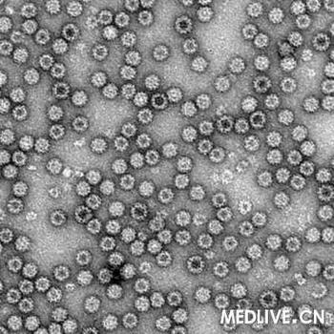
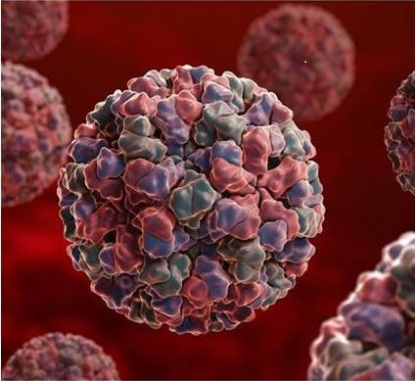
病毒特点
单股正链 RNA 病毒，无包膜。直径约 27‐40nm。

Slide 16
180 个衣壳蛋白首先构成 90 个二聚体，然后形成二十面体对称的病毒粒子。
不能体外培养，无法血清型分型。
6个基因群（GI‐GVI），GI 和 GII 是引起人类急性胃肠炎的两个主要基因群。GI –9个基因型； GII –22个基因型。

Slide 17
流行基因型演变
变异速度快，每隔 2‐3 年即可出现引起全球流行的新变异株。
GII.4 是近30年来全球广泛流行的基因型。1995 年至今，已有 6 个GII.4 基因型变异株与全球急性胃肠炎流行相关。
我国自 2014 年冬季以来，GII.17 变异株所致的暴发疫情大幅增加。
我市2015年主要是GII.3和GII.17。2016年至今GII.2，GII.5，GII.6，GII.7和GII.17型
诺如病毒的免疫保护力可持续 6‐24 个月。

Slide 18
肠道感染病毒分类
脊髓灰质炎（1-3型）
柯萨奇病毒
埃可病毒（1-34型）
新型肠道病毒68、69、70、71型
在肠道内增殖并侵入人体，却很少引起肠道疾病
肠道病毒
肠道感染病毒
（引起病毒性肠道传染病
）
（72型=甲肝病毒）
轮状病毒
肠道腺病毒
杯状病毒
星状病毒
侵入小肠上皮，胃肠症状为主
急性胃肠炎病毒

Slide 19
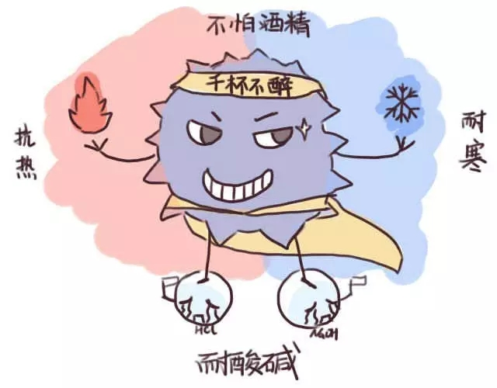
抵抗力
诺如病毒对各种理化因素均有较强的抵抗力，耐乙醚、酸、热。
诺如病毒在 0℃‐60℃的温度范围内可存活，且能耐受 pH2.7 的环境室温下 3 小时（食团进入胃中时，pH值降达2～3之间）。
普通饮用水中 3.75‐6.25mg/L的氯离子浓度（游离氯 0.5‐1.0mg/L）；但使用处理污水的 10 mg/L 的高浓度氯离子可灭活诺如病毒。
酒精和免冲洗洗手液没有灭活效果。

Slide 20
环境存活力
Doultree et al. 报道：4 ºC ，病毒60天后仍然有感染力，而且毒力无明显下降；在室温条件下，毒力能保持21天；
Lamhoujeb et al. 报道：人诺如病毒在不同的物体表面，20 ºC条件下，28天后仍具有感染力。

Slide 21
易感性与排毒特点
免疫保护力
  可持续6-24个月；
重复感染
  即使先前感染过诺如病毒，同一个体仍可重复感染同一毒株或不同毒株的诺如病毒；
排毒途径：粪便、呕吐物
  病人在潜伏期即可排出诺如病毒；
  高峰在发病后2-5天，持续约2-3周；
  最长排毒期有报道超过56天，在免疫抑制病人中更长。

Slide 22
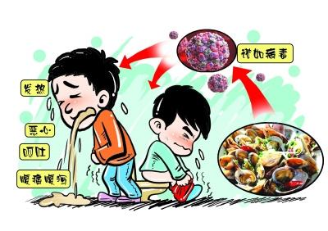
感染力与致病机制
诺如病毒有很强的感染性，18-2800个病毒颗粒就能感染（霍乱的感染剂量是100万个）。
诺如病毒感染者一次呕吐或排泄释放出的病毒颗粒数以亿计。
渗透性腹 肠腔内存在大量不能吸收的具有渗
透活性的物质
分泌性腹泻 肠腔内电解质分泌过多
渗出性腹泻 炎症所致的液体大量渗出

Slide 23
病毒侵入小肠粘膜绒毛上皮细胞并复制
绒毛缩短
微绒毛肿胀，紊乱并脱落
线粒体、内质网膨胀
粘膜受累，绒毛被破坏
双糖酶活性下降
载体减少
消化吸收面积减少
葡萄糖钠与载体结合
偶联转运吸收障碍
营养物质吸收减少
双糖（乳糖）吸收减少
部分乳糖分解为小分子的乳酸
肠液渗透压增加
渗透性水样腹泻

Slide 24
三、临床特征
潜伏期：2-（12-48）-72h。
轻症为主，最常见症状是腹泻和呕吐，其次为恶心、腹痛、头痛、发热、畏寒和肌肉酸痛等。
儿童患者呕吐最常见，成人患者腹泻最常见，粪便为稀水便，无粘液脓血。
大便常规镜检白细胞<15，未见红细胞。血常规可见白细胞正常或异常增加。
患者通常发病后第2-5天排毒量最高，个别感染者排毒期可达4周；少数感染者表现为无临床症状但可排毒。

Slide 25
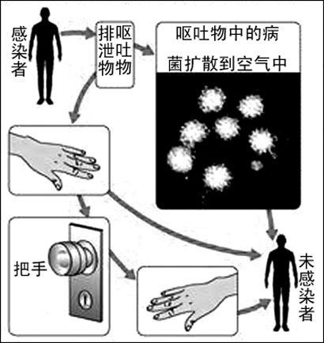
四、流行病学
传染源：患者和隐性感染者。
传播途径：
人传人：粪口途径（包括摄入粪便或呕吐物产生的气溶胶）、间接接触。

Slide 26
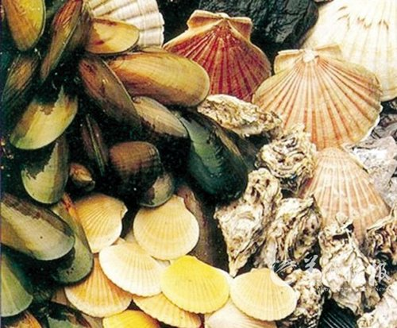

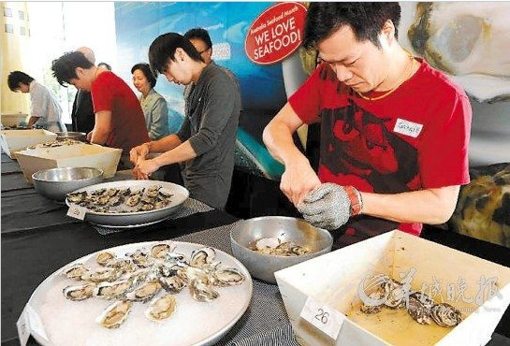
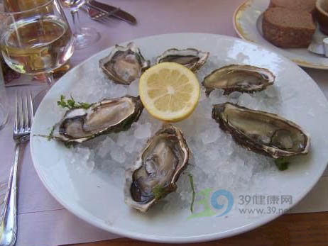
经食物：牡蛎等贝壳类。全球牡蛎感染率约10%-30%。

Slide 27
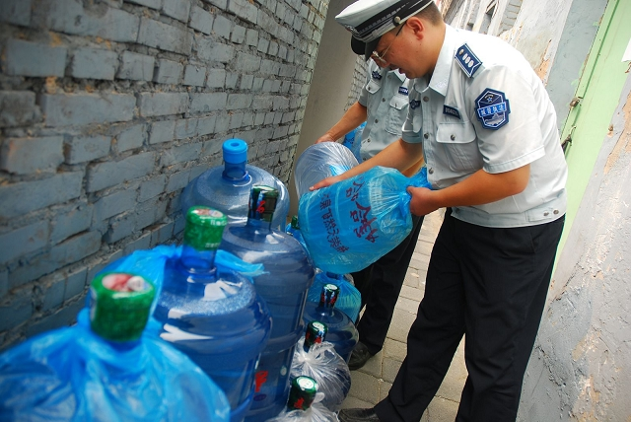
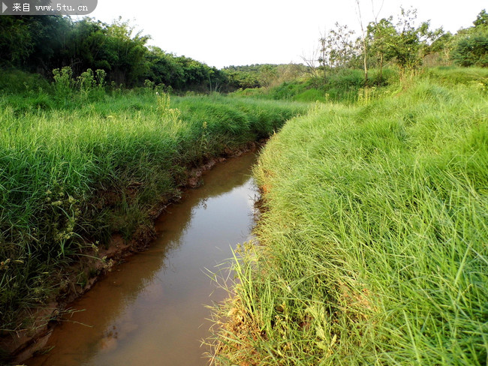
经水传播：桶装水、市政供水、井水、沟渠水等。

Slide 28
五、病例定义与疫情判定
（一）疑似病例
即急性胃肠炎病例，定义为 24 小时内出现排便≥3 次且有性状改变（呈稀水样便），和/或 24 小时内出现呕吐≥2 次者。
（二）临床诊断病例
在诺如病毒感染引起的聚集性或暴发疫情中，满足疑似病例定义，且与实验室诊断病例有流行病学关联的病例。
（三）实验室诊断病例
疑似病例或临床诊断病例中，粪便、肛拭子或呕吐物标本经诺如病毒核酸检测阳性，或 ELISA抗原检测阳性者。

Slide 29
疫情判定标准
聚集性疫情：
  时间：3天内；
  空间：同一学校、托幼机构、医疗机构、养老院、工厂、建筑工地、游轮、社区/村庄等集体单位或场所；
  人群及数量：5例及以上有流行病学关联的诺如病毒感染病例，其中至少2例是实验室诊断病例。

Slide 30
暴发疫情：
时间：7天内
空间：同一学校、托幼机构、医疗机构、养老院、工厂、建筑工地、游轮、社区/村庄等集体单位或场所；
人群及数量：20例及以上有流行病学关联的诺如病毒感染病例，其中至少2例是实验室诊断病例。

Slide 31
六、疫情报告
学校、托幼机构、医疗机构、养老院、工厂、建筑工地、游轮等集体单位或场所，立即报告。
CDC及时核实调查。
《国家突发公共卫生事件相关信息报告管理工作规范（试行）》卫办应急发〔2005〕288号：“感染性腹泻（除霍乱、痢疾、伤寒和副伤寒以外）：1周内，同一学校、幼儿园、自然村寨、社区、建筑工地等集体单位中发生20例及以上感染性腹泻病例，或死亡1例及以上。”
突发公共卫生事件分级内涵的释义（试行）

Slide 32
七、疫情调查
核实诊断
制定病例定义、开展病例搜索
个案调查
描述性分析
卫生学调查
提出病因假设
分析性研究
迅速采取控制措施
交流反馈

Slide 33
样本采集
优先顺序：粪便/呕吐物 >肛拭子>咽拭子
水
食品
环境涂抹样
采集病例发病 2‐5 天内的粪便、带便肛拭子或呕吐物标本。至少采集 10 例,不足10 例全部采集。
食品从业人员、护理员等工作人员的粪便、带便肛拭子标本。
怀疑为可疑因素时采集

Slide 34
八、防控措施-传染源管理
病例管理：急性期至症状完全消失后 72 小时应进行隔离。
隐性感染者：建议自诺如病毒核酸检测阳性后 72 小时内进行居家隔离。
食品从业人员：采取更为严格的病例管理策略，需连续 2 天粪便或肛拭子诺如病毒核酸检测阴性后方可上岗。

Slide 35
八、防控措施-切断传播途径
手卫生
环境消毒 :呕吐物、排泄物等污染物污染的环境物体表面、生活用品、食品加工工具、生活饮用水等进行消毒。
食品安全管理
水安全管理
风险评估
健康教育

Slide 36
疫情终止
①自最后一例病例隔离起 72 小时后未再发现新的诺如病毒感染病例，或者疫情发生机构的急性胃肠炎病例数降至往年同期基线水平。
②传播危险因素得到有效控制。如食物或水传播：停止供应污染水源或食品，且污染的环境已经开展规范消毒；如人传人：病例已经隔离治疗，且污染的环境已经开展规范消毒。

Slide 37
儿童应该怎么预防？
（1）保持良好的饮食习惯。不吃没熟的食物（如海鲜、沙拉类），不吃变质、不洁、生冷、生腌食物，食物至少煮沸 15～20 分钟后才可放心食用。
（2）养成良好的个人卫生习惯。坚持勤洗手、勤剪指甲。进食前，应用肥皂及清水洗净双手。如厕或处理呕吐物及粪便后须彻底洗净双手。
（3）及时就医。出现呕吐、腹泻等胃肠症状时，应尽早到各医院的肠道门诊就诊，不要跟亲朋好友接触。不去人群密集的公共场所，减少传染的机会。

Slide 38
学校在疫情处置中的职责
省卫生厅、省教育厅关于印发《江苏省托幼机构卫生保健标准》的通知（苏卫基妇〔2004〕15号）
关于印发《学校和托幼机构传染病疫情报告工作规范（试行）》的通知（卫办疾控发[2006]６５号）
省卫生厅、省教育厅关于进一步做好托幼机构卫生保健工作的通知（苏卫社妇〔2008〕4号）

Slide 39
关于进一步加强托幼机构卫生保健工作管理的通知（宁卫基妇[2008]20）
托儿所幼儿园卫生保健管理办法（卫生部 教育部令 2010年第76号）
托儿所幼儿园卫生保健工作规范（卫妇社发〔2012〕35号）

Slide 40
学校在日常防控中的职责
（1）落实晨午检制度、因病缺勤追踪制度，报告可疑疫情报告
（2）健康教育
（3）教室日常通风和消毒
（4）食品卫生和饮用水管理
（5）呕吐物消毒处理与个人防护
（6）与家长风险沟通

Slide 41
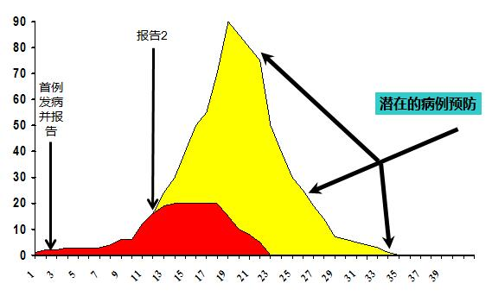
学校在疫情处置中的职责
1、及时报告可疑疫情。发现呕吐、腹泻等急性胃肠炎病例增多时，要提高警惕性和报告敏感性，如同一班级3天超过3例，立即报告当地疾控机构。

Slide 42
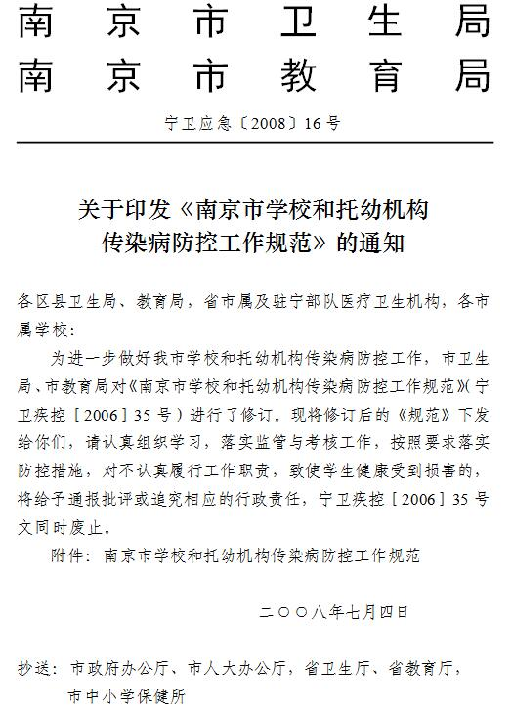
学校、托幼机构法人是传染病疫情等突发公共卫生事件报告的第一责任人。
学校疫情报告人的设立条件
  1、对工作认真负责，责任心强；
  2、了解传染病防控相关知识，专（兼）职学校卫生技术人员优先考虑；
  3、必须为学校或者托幼机构的在编人员。

Slide 43
上半年33起疫情：
  保健老师报告的有22起，
  医疗机构报告7起，
  家长投诉3起，
  其他部门转交1起。
22起：疫情发生至报告平均2.77天，报告时平均每起疫情已发病15人，每个班级9人（17起单班级疫情，此数字13人）。

Slide 44
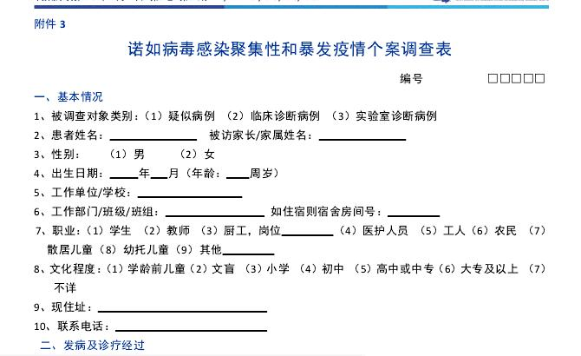
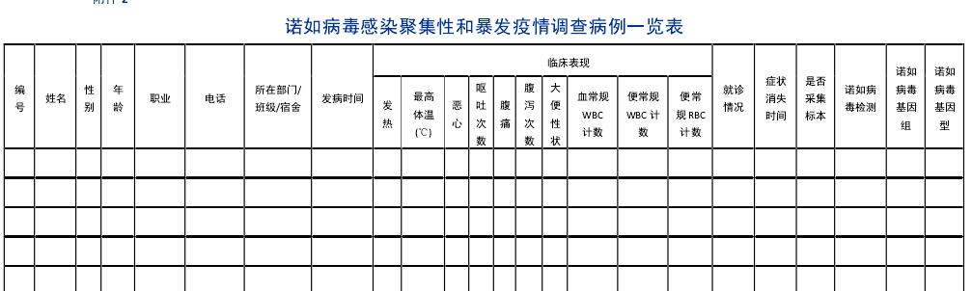

2、协助调查、采样

Slide 45
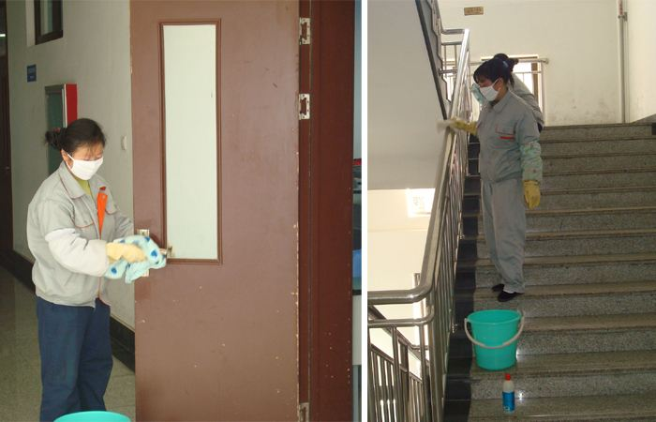
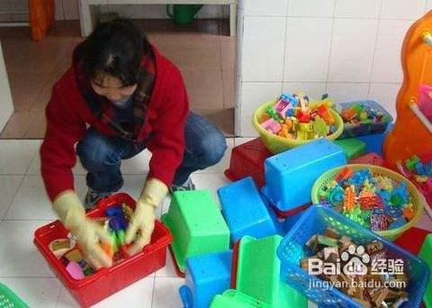
3、落实防控措施

Slide 46
发生传染病期间，应当加强晨午检和全日健康观察，并采取必要的预防措施，保护易感儿童。对发生传染病的班级按要求进行医学观察，医学观察期间该班与其他班相对隔离，不办理入托和转园（所）、转班手续。
学校即使未达到停班标准，也要禁止集体活动，禁止混班，加强晨午检，出现新病例及时报告疾控机构。

Slide 47
病例管理：急性期至症状完全消失后 72 小时应进行隔离。
检查返校凭证：社区 或者区疾控开具的复课证明。

Slide 48
学校防诺如
监测、监测、再监测
报告、报告、再报告

Slide 49
第二部分 手足口病

Slide 50
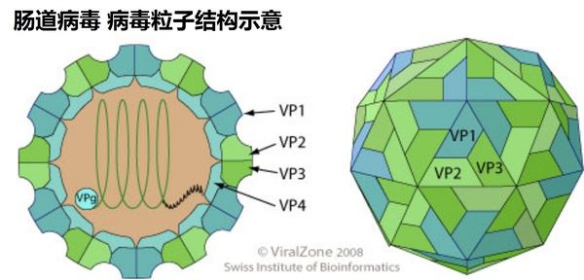
概述
手足口病系由肠道病毒引起的儿童常见传染病，是我市发病人数最多的传染病。
引起手足口病的病毒属于小RNA病毒科肠道病毒属，包括柯萨奇病毒A组的 2、4、5、7、9、10、16 型等，B组的1、2、3、4、5 型等；肠道病毒71型；埃可病毒等。
其中以EV71及CVA16型较为常见。

Slide 51
病毒结构和分类
脊髓灰质炎（1-3型）
柯萨奇病毒
埃可病毒（1-34型）
新型肠道病毒68、69、70、71型
在肠道内增殖并侵入人体，却很少引起肠道疾病
肠道病毒
肠道感染病毒
（72型=甲肝病毒）
轮状病毒
肠道腺病毒
杯状病毒
星状病毒
侵入小肠上皮，胃肠症状为主
急性胃肠炎病毒

Slide 52
病原抵抗力
肠道病毒适合在湿、热的环境下生存与传播，75%酒精和5%来苏不能将其灭活，对乙醚、去氯胆酸盐等不敏感；对紫外线和干燥敏感，各种氧化剂(高锰酸钾、漂白粉等)、甲醛、碘酒以及56℃30分钟可以灭活病毒。病毒在4℃可存活1年，-20℃可长期保存，在外环境中可长期存活。
病毒的抵抗力等生存传播特性与该疾病的流行特点、防控措施密切相关。

Slide 53
传播特点
人是人肠道病毒的唯一宿主，患者和隐性感染者均为本病的传染源。
肠道病毒可经胃肠道（粪-口途径）传播，也可经呼吸道（飞沫、咳嗽、打喷嚏等）传播，亦可因接触患者口鼻分泌物、皮肤或粘膜疱疹液及被污染的手及物品等造成传播。

Slide 54
易感性
人对人肠道病毒普遍易感。不同年龄组均可感染发病，以5岁及以下儿童为主，尤以3岁及以下儿童发病率最高。
显性感染和隐性感染后均可获得特异性免疫力，产生的中和抗体可在体内存留较长时间，对同血清型病毒产生比较牢固的免疫力，但不同血清型间鲜有交叉免疫。
该病流行无明显的地区性，全年均可发生，一般5-7月为发病高峰。

Slide 55
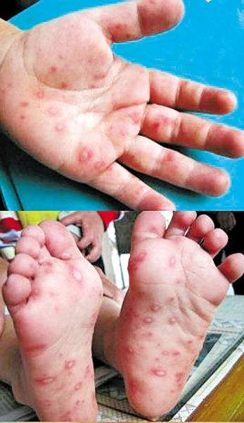
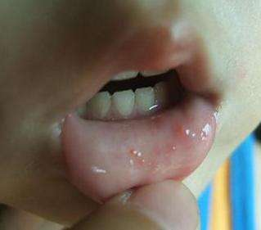
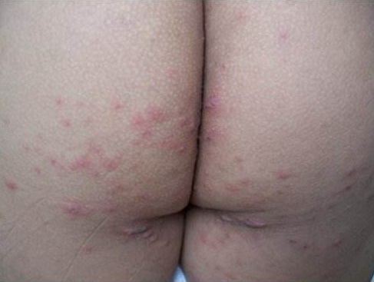
临床特征
手足口病潜伏期为2-10天，平均3-5天，病程一般7-10天。
急性起病，发热，口腔粘膜出现散在疱疹，手、足和臀部出现斑丘疹、疱疹，疱疹周围可有炎性红晕，疱内液体较少。皮疹有不痛、不痒、不结痂、不结疤的“四不”特征。
可伴有咳嗽、流涕、食欲不振等症状。
部分患者无发热，仅表现为皮疹或疱疹。

Slide 56
手、足、口病虽在同一患者身上但不一定全部出现。水疱及皮疹通常会在一周内消退。
一般预后良好；少数病例，特别是EV71感染患儿，可出现脑膜炎、脑炎、脑脊髓炎、神经源性肺水肿、循环障碍等，病情凶险，可致死亡或留有后遗症。

Slide 57
疫情判定
聚集性疫情：
一周内，同一托幼机构或学校等集体单位发生5例以上，但不足10例手足口病病例；
或同一班级（或宿舍）发生2例及以上手足口病病例；
或同一个自然村/居委会发生3例及以上，但不足5例手足口病病例；
或同一家庭发生2例及以上手足口病病例。

Slide 58
暴发疫情：
指一周内，同一托幼机构或学校等集体单位发生10例及以上手足口病病例；
或同一个自然村/居委会发生5例及以上手足口病病例。

Slide 59
疫情报告
医疗机构、托幼机构和小学等单位发现手足口病聚集性或暴发疫情时，应当在24小时内向当地县（区）级疾病预防控制机构报告。
接报告或者在主动搜索等途径发现疫情，应及时核实。经核实确认的暴发疫情，县（区）疾病预防控制机构应当按照《国家突发公共卫生事件相关信息报告管理工作规范（试行）》的有关规定，通过突发公共卫生事件管理信息系统进行相关信息的报告。

Slide 60
疫情处置
2009版指南：发现手足口病聚集性病例、重症或死亡时，县（区）级及以上疾病预防控制机构要立即组织开展现场调查处置。
2012版规范：发生聚集性疫情，县（区）级疾病预防控制机构应当在24小时内开展调查处置。
出现聚集性和暴发疫情的托幼机构应当加强晨午检和缺课追因等工作，对患儿使用过的玩具、用具、餐具等物品和活动场所的物体表面进行消毒。

Slide 61
传染源的管理
患儿应及时就医，并遵医嘱采取居家或住院方式进行治疗。居家患儿，家长或监护人应在社区（村）医生的指导下，密切关注患儿的病情变化。
管理时限为自患儿被发现起至症状消失后1周。10天？
乡镇卫生院/社区卫生服务中心、村卫生室/社区卫生服务站等负责本辖区居家治疗的手足口病患儿的随访工作，掌握居家治疗患儿的病情进展情况。
（一）持续高热不退。
（二）精神差、呕吐、易惊、肢体抖动、无力。
（三）呼吸、心率增快。
（四）出冷汗、末梢循环不良。
（五）高血压。
（六）外周血白细胞计数明显增高。
（七）高血糖。

Slide 62
样本采集
普通病例采样：每区每月5份。
重症和死亡病例：所有均要采集标本。
聚集性病例：至少要采集2例病例标本。
暴发疫情：至少采集5例病例标本进行病原学检测。

Slide 63
2012 pk 2009
2009版：出现重症或死亡病例，或聚集性病例，建议病例所在班级停课10天。1周内累计出现10例及以上或3个班级分别出现2例及以上病例时，经风险评估后，可建议托幼机构停课10天。
2012版：县（区）级疾病预防控制机构对出现聚集性和暴发疫情的托幼机构，应当进行风险评估，提出关班或关园的建议，并出具书面预防控制措施建议书，指导该托幼机构做好儿童家长或监护人的健康教育和居家儿童的健康观察。

Slide 64
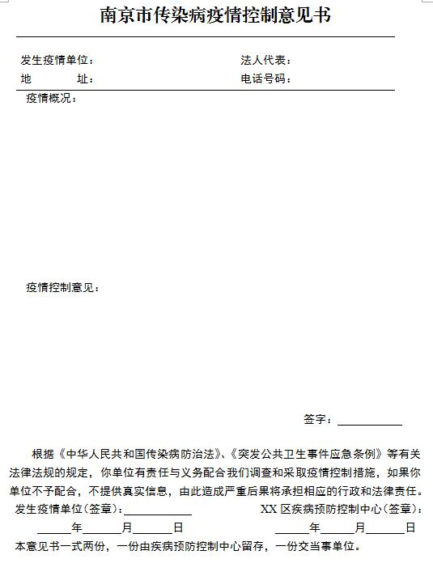

Slide 65
当地发生多起聚集性疫情或发生暴发疫情时，卫生行政部门应当根据疫情形势，组织相关部门开展评估，达到突发公共卫生事件标准时，应当及时启动相应应急响应机制。

Slide 66
疫情处置
托幼机构及小学等集体单位的预防控制措施
①本病流行季节，教室和宿舍等场所要保持良好通风；
②每日对玩具、个人卫生用具、餐具等物品进行清洗消毒；
③进行清扫或消毒工作（尤其清扫厕所）时，工作人员应戴手套。清洗工作结束后应立即洗手；
④每日对门把手、楼梯扶手、桌面等物体表面进行擦拭消毒；

Slide 67
⑤教育指导儿童养成正确洗手的习惯；
⑥每日进行晨检，发现可疑患儿时，要对患儿采取及时送诊、居家休息的措施；对患儿所用的物品要立即进行消毒处理；
⑦患儿增多时，要及时向卫生和教育部门报告。根据疫情控制需要，当地教育和卫生部门可决定采取托幼机构或小学放假措施。

Slide 68
个人预防措施
①饭前便后、外出后要用肥皂或洗手液等给儿童洗手，不要让儿童喝生水、吃生冷食物，避免接触患病儿童；
②看护人接触儿童前、替幼童更换尿布、处理粪便后均要洗手，并妥善处理污物；
③婴幼儿使用的奶瓶、奶嘴使用前后应充分清洗；

Slide 69
④本病流行期间不宜带儿童到人群聚集、空气流通差的公共场所，注意保持家庭环境卫生，居室要经常通风，勤晒衣被；
⑤儿童出现相关症状要及时到医疗机构就诊。居家治疗的儿童，不要接触其他儿童，父母要及时对患儿的衣物进行晾晒或消毒，对患儿粪便及时进行消毒处理；轻症患儿不必住院，宜居家治疗、休息，以减少交叉感染。
⑥可接种EV71疫苗。

Slide 70
手足口病环境消毒要点
（一）不需要大规模喷洒消毒。
（二）只需要对经常接触的物体表面（如门把手、课桌椅、餐桌、婴儿床栏杆、楼梯把手等）、玩具、游乐设施、寝具及书本等做重点性消毒。
（三）清洁完毕的物体可移至户外，接受阳光照射，通过紫外线杀灭病毒。

Slide 71


